Slide 1

종합 프로젝트 발표
테마 : 스마트 윈도우
팀명 : 3혁신가
홍동우
원승현
강석훈
윤선우

Slide 2
목차
개발 배경 및 필요성
시스템 전체 구성도
기능 별 데이터 흐름
참고 문헌
QnA
통신 규격
시연 영상

Slide 3
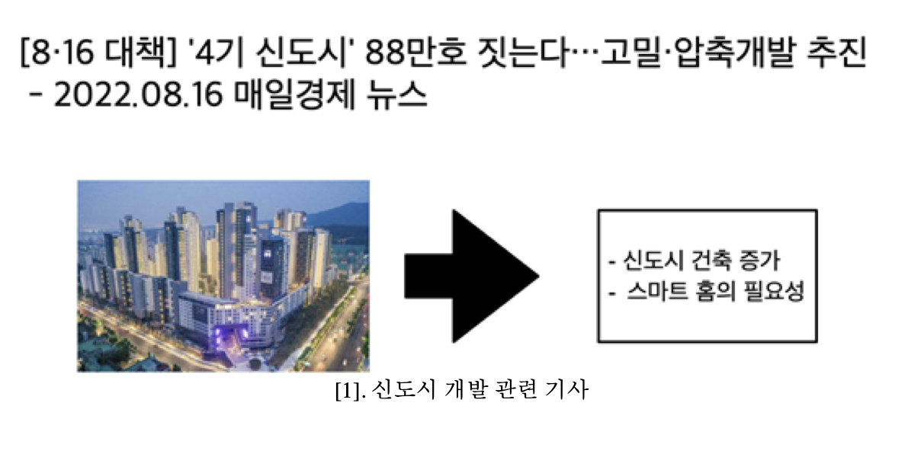
개발 배경 및 필요성

Slide 4
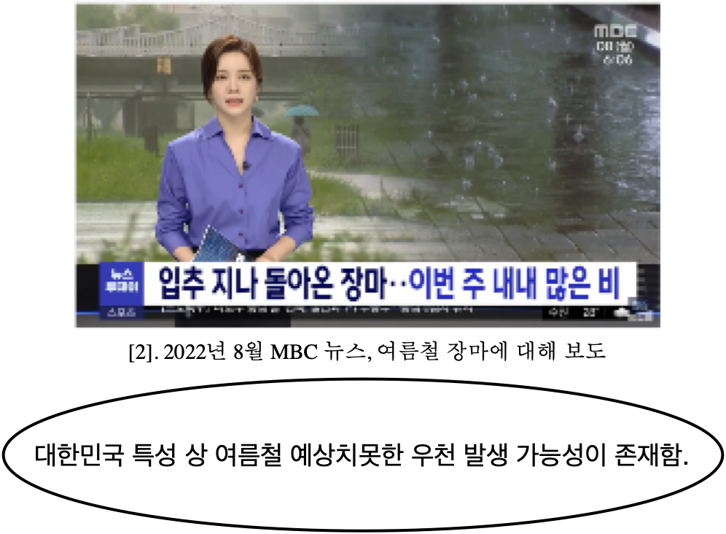
개발 배경 및 필요성

Slide 5
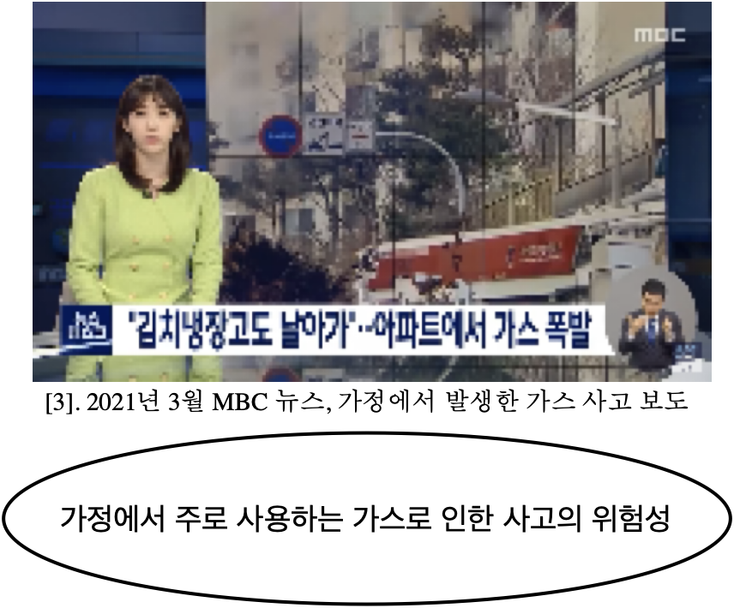
개발 배경 및 필요성

Slide 6
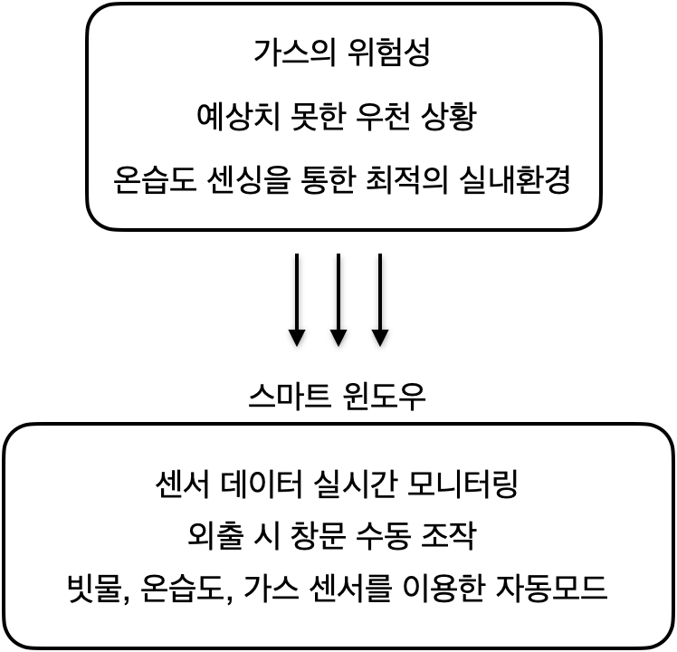
개발 배경 및 필요성

Slide 7
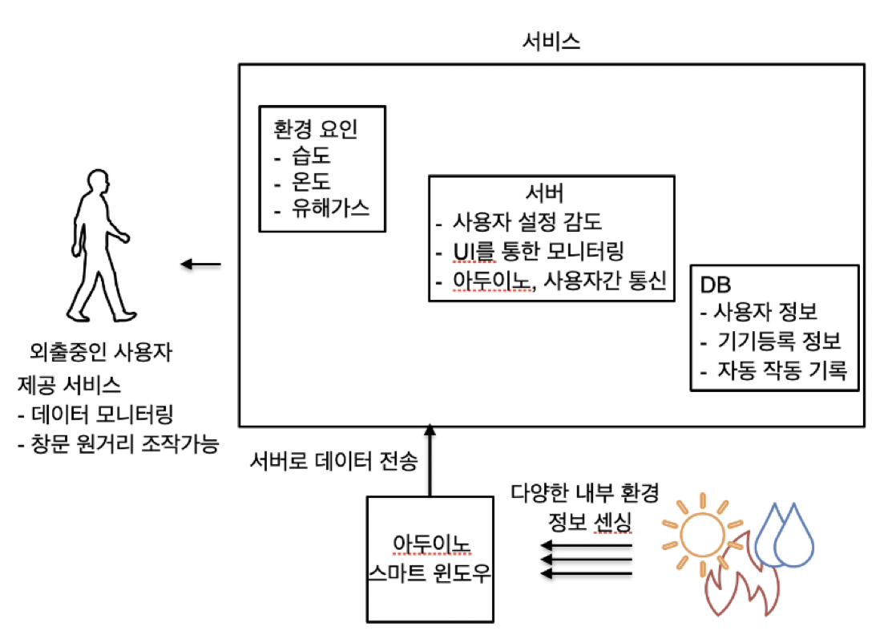
시스템 전체 구성도

Slide 8
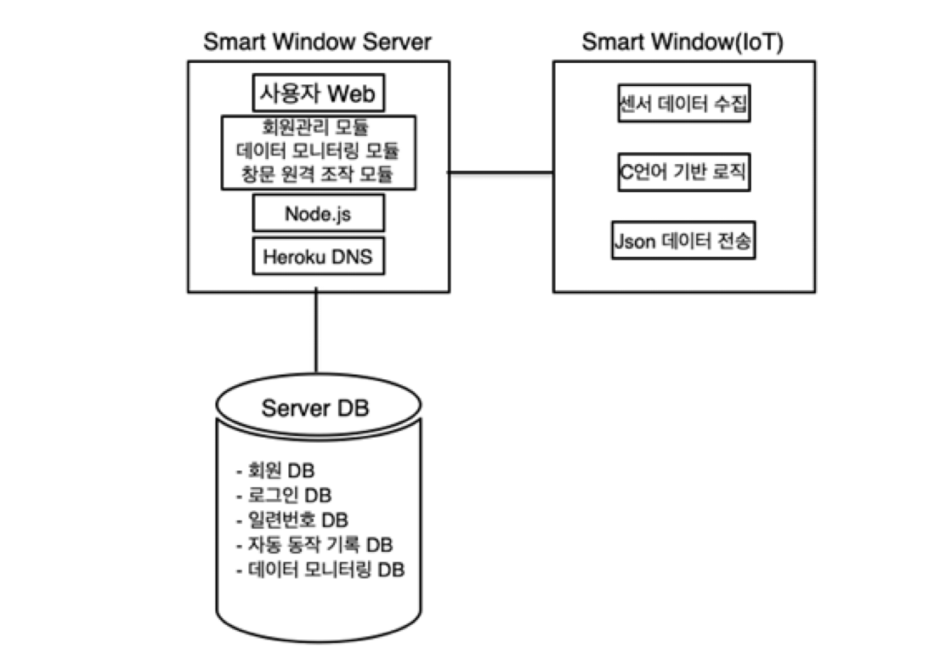
시스템 전체 구성도

Slide 9
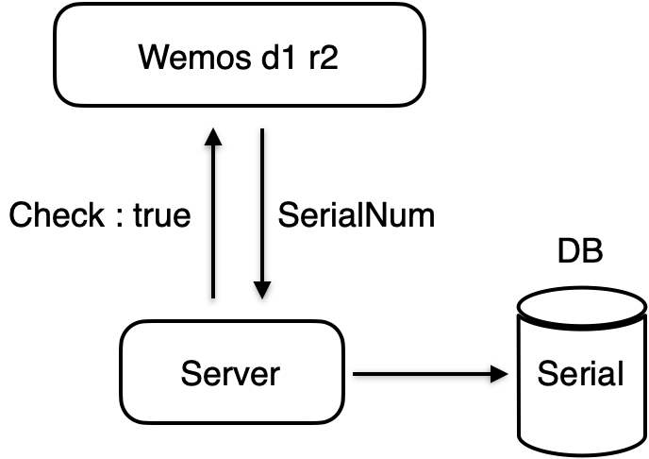
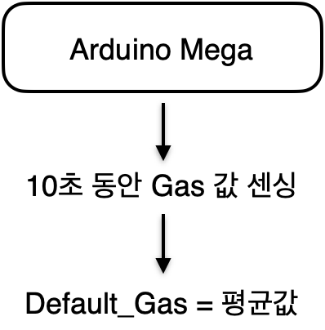
Set up 단계

Slide 10
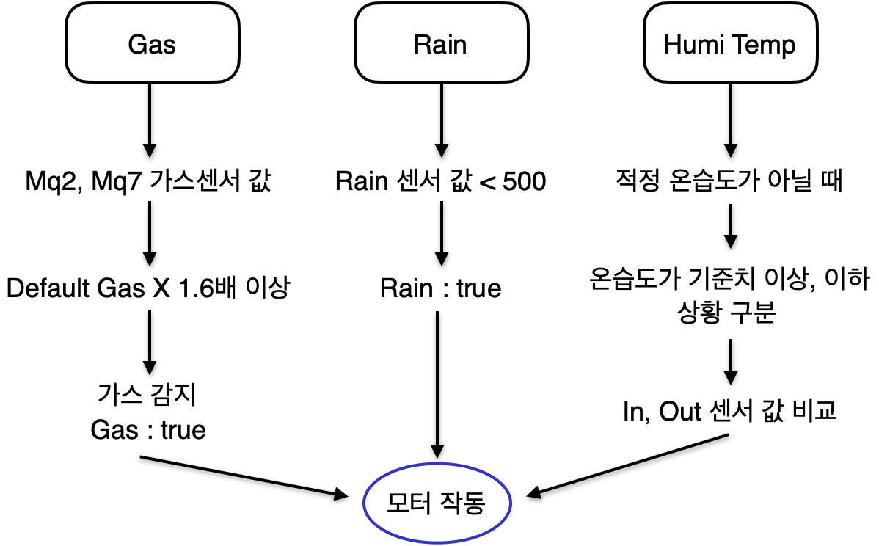
Arduino Mega 내부 로직

Slide 11
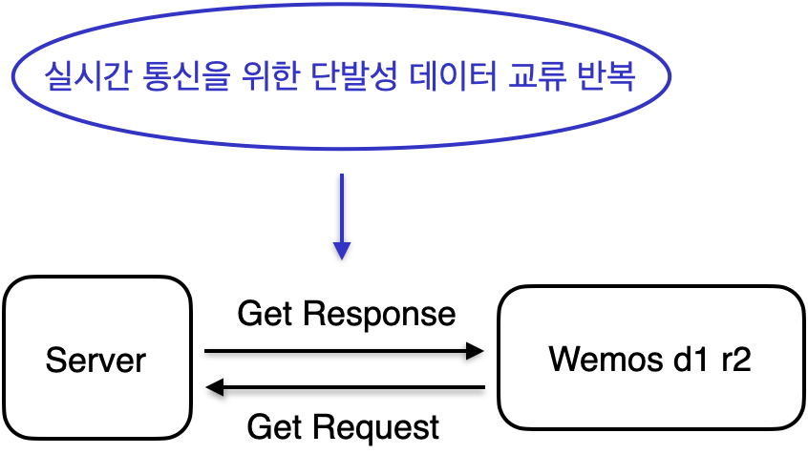
아두이노 – 서버 통신법

Slide 12
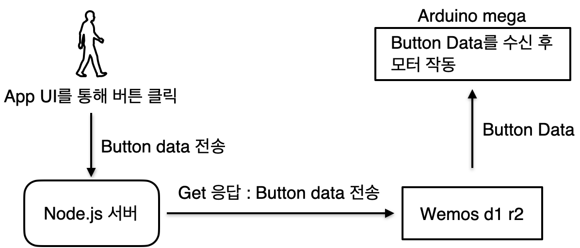
수동 모드 – 데이터 전송

Slide 13
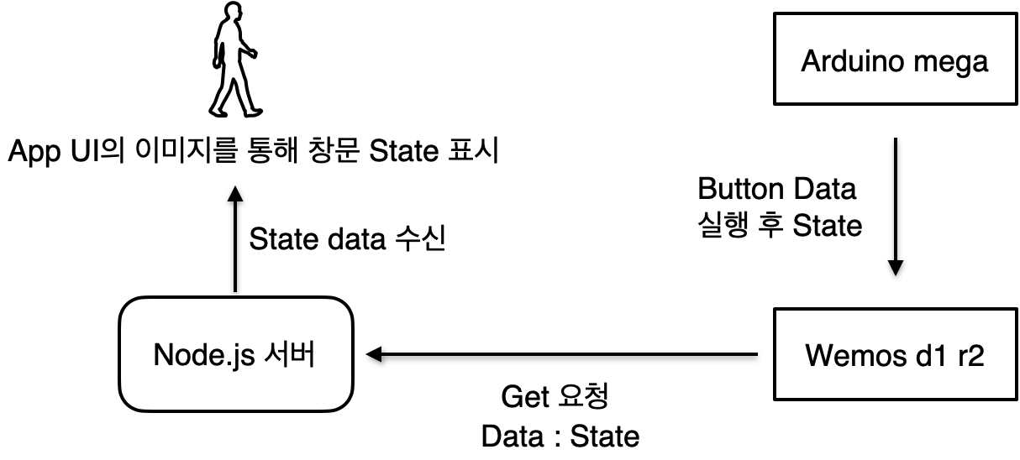
수동 모드 – 데이터 수신

Slide 14
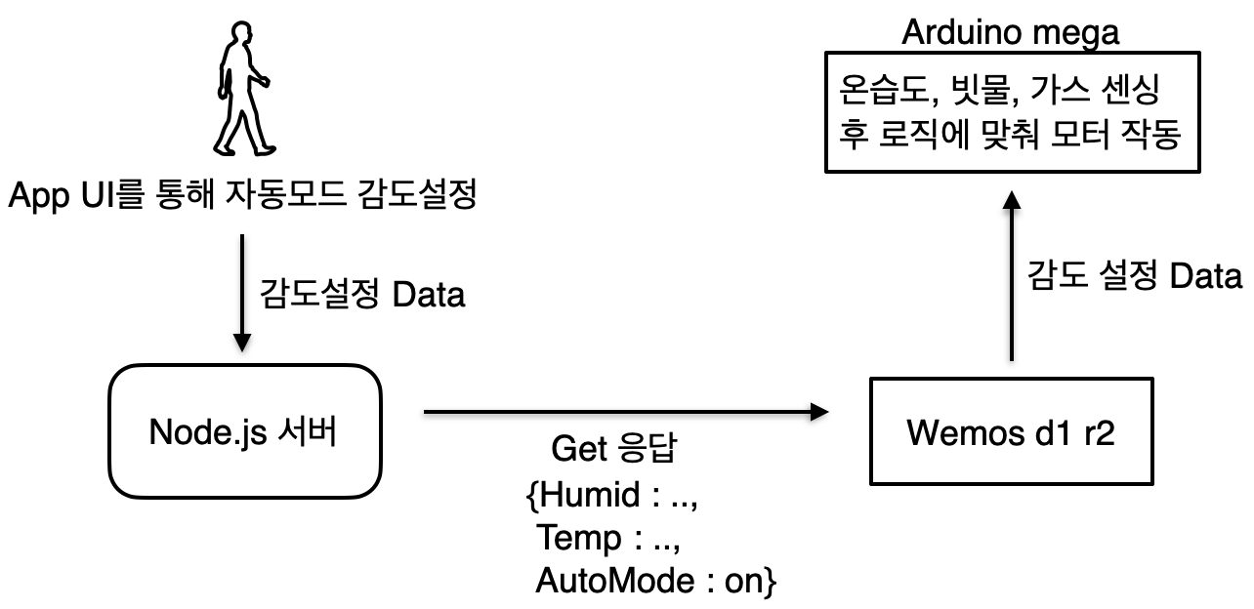
자동모드 – 데이터 전송

Slide 15
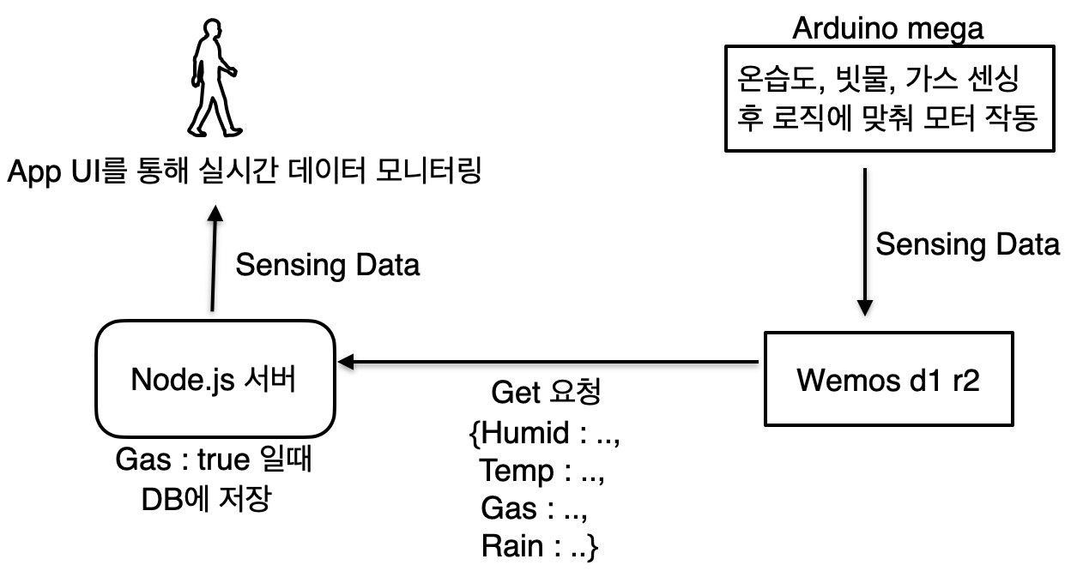
자동 모드 - 데이터 수신

Slide 16
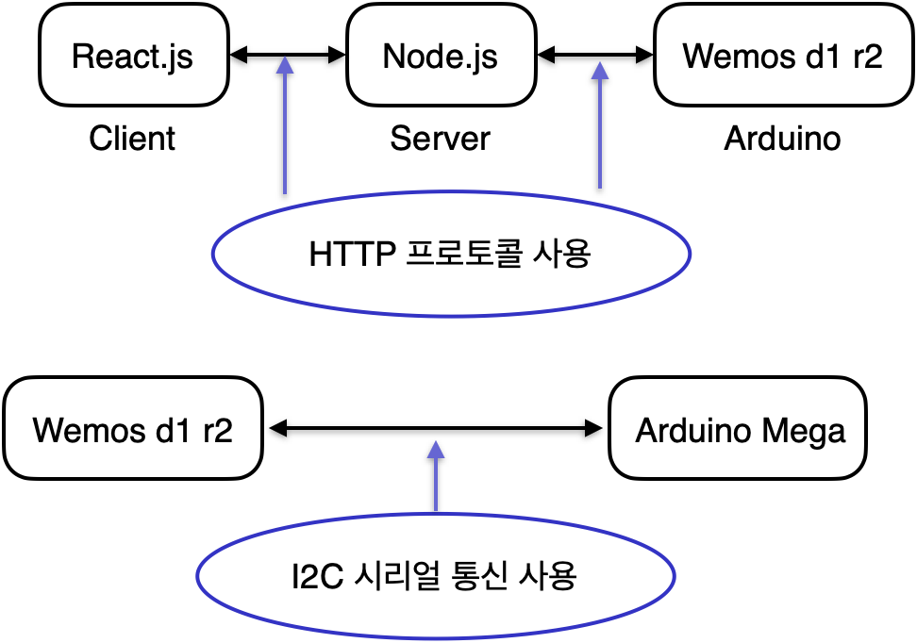
통신 규격

Slide 17
시연 영상
SmartWindow 시연 영상
https://youtu.be/D2RTarXgU6k

Slide 18
참고 문헌
[1] 8.16대책, 4기 신도시 https://www.mk.co.kr/news/realestate/view/2022/08/722386/
[2]. 2022년 8월 MBC 뉴스, 여름철 장마에 대해 보도 https://imnews.imbc.com/replay/2022/nwdesk/article/6397085_35744.html
[3]. 2021년 3월 MBC 뉴스, 가정에서 발생한 가스 사고 보도

